Slide 1
Institucionalizace knihoven
--
Církevní knihovny
Dějiny knižní kultury

Slide 2
Církevní knihovny
1. Knihovny se etablovaly u významných církevních institucí
      – kláštery ve Fuldě, Reichenau, Hildesheimu, St. Gallen, Kolíně nad Rýnem, Trevíru, Echternachu a Salcburku, Bobbiu, Vivariu, Monte Cassinu
      - kapituly u významných zejm. biskupských a arcibiskupských sídel

Slide 3
Církevní knihovny
Prameny poznání nejstarších knihoven:
– výpůjční a majetkově evidenční seznamy (v západní Evropě od 8. stol., u nás od 13. stol., běžné od 14. stol.)
Vlastní dochované rukopisy a rukopisné soubory
Primárně knihy „užitné“ – pro liturgii, pastorační činnost, ekonomickou správu instituce nebo administrativu

Slide 4
Církevní knihovny
Obsahy knihoven:
      Liturgické rukopisy
      Patristická literatura
      Díla světského obsahu
      Od 12. století přibývá
      Oddíl věnující se kanonickému právu
      Knihy pro hospodářskou a administrativní činnost primárně součástí kanceláře, posléze archivu

Slide 5
Církevní knihovny
      Čechy a Morava:
      Knihovny kapitul v Praze, Olomouci a Brně
      Praha – metropolitní kapitula sv. Víta a kapitula na Vyšehradě
      Olomouc – větší výbava rukopisů z doby biskupa J. Zdíka (pol. 12 . stol.)
      Brno – Významnější rukopisná sbírka spíše než u kapituly doložena u kostela sv. Jakuba

Slide 6
Církevní knihovny
      Tištěné knihy:
      pozvolné pronikání
      zisky zejména darem
      pokračuje tradice rukopisné knihy
      až konec 17. stol. – snaha o systematičtější budování knihovny
      souvisí se snahou o reprezentaci a postavením v zemské obci

Slide 7
Církevní knihovny
      17./18. století – první katalogizace:
      Staré Brno - Nová katalogizace knihovny 1693-7 (Augustin Kneutgen)
      Rajhrad 1703 - abecední autorský katalog, oborové třídění

Slide 8
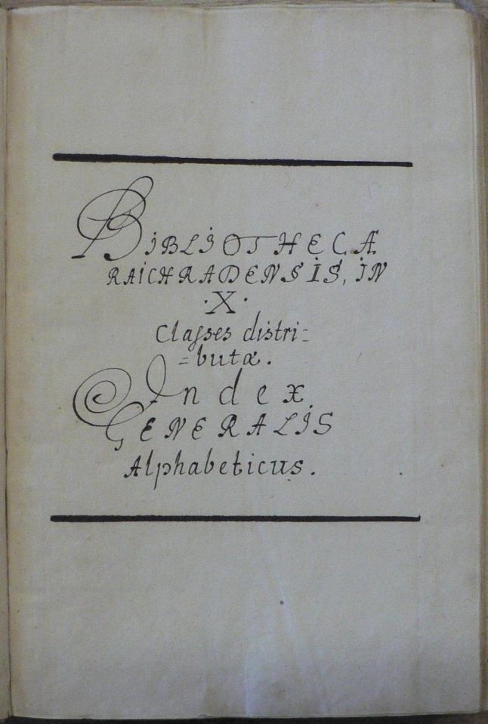
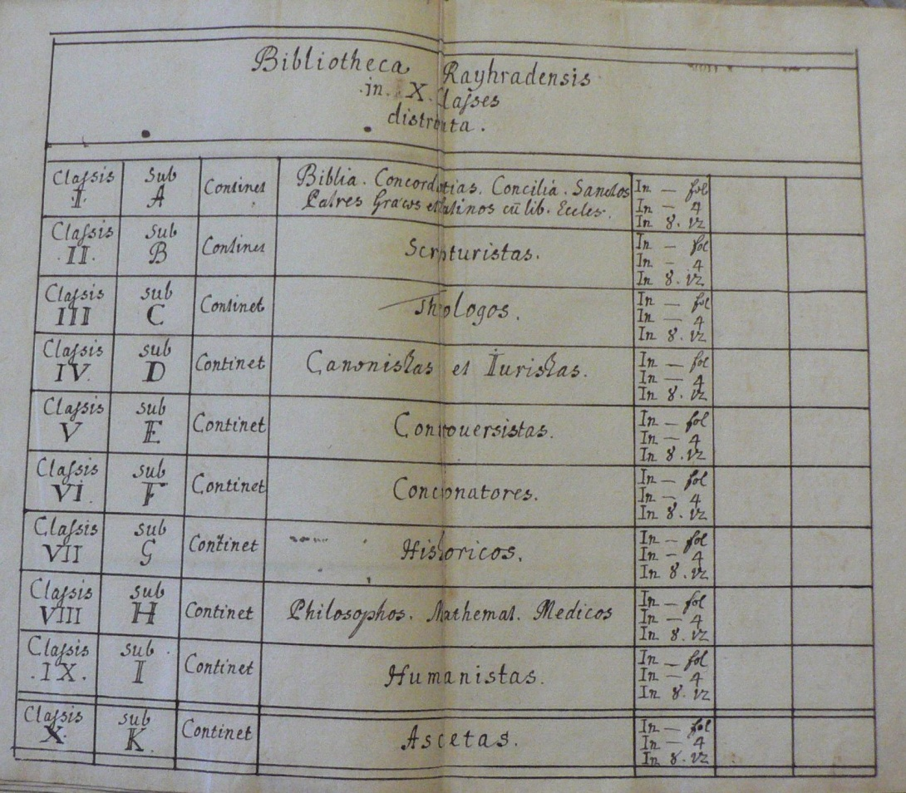
Katalog Augustina Kneutgena z roku 1703
10 oborů
Písmena A-K

Slide 9
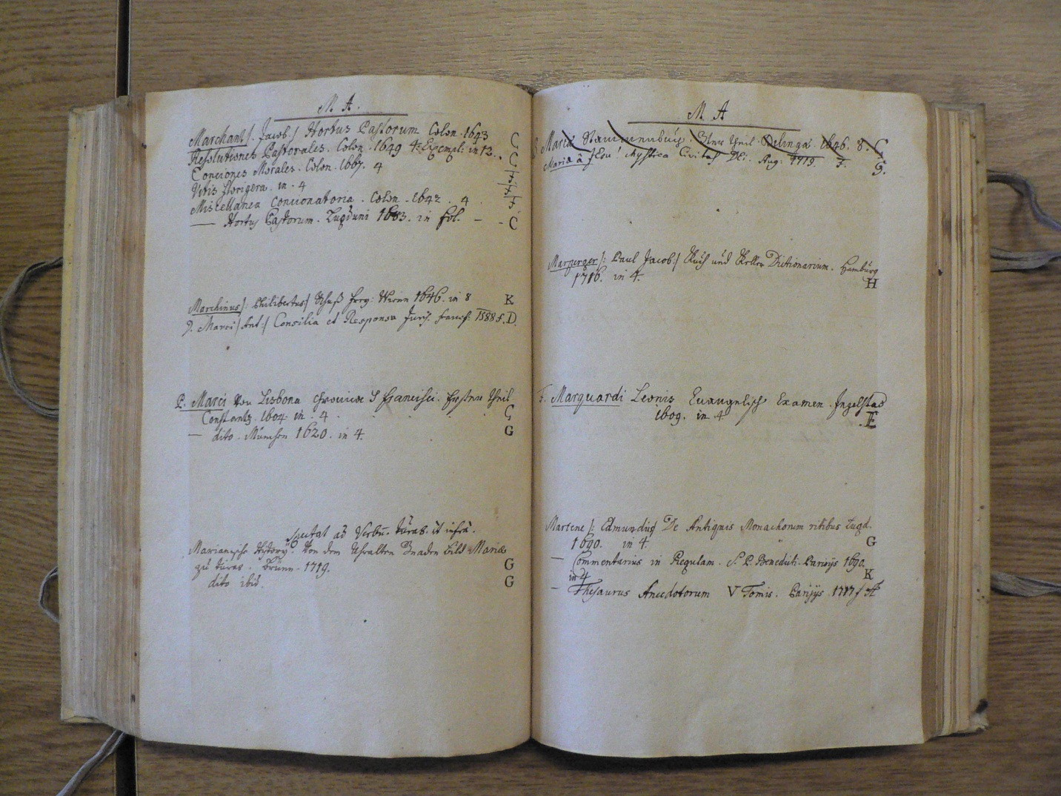
Autor
Název
Místo a rok vydání
Formát
Oborová skupina
- Doplňován do r. 1758

Slide 10
Církevní knihovny
      konec 17. století
      první supralibros
      rukopisná exlibris
      tištěná exlibris

Slide 11
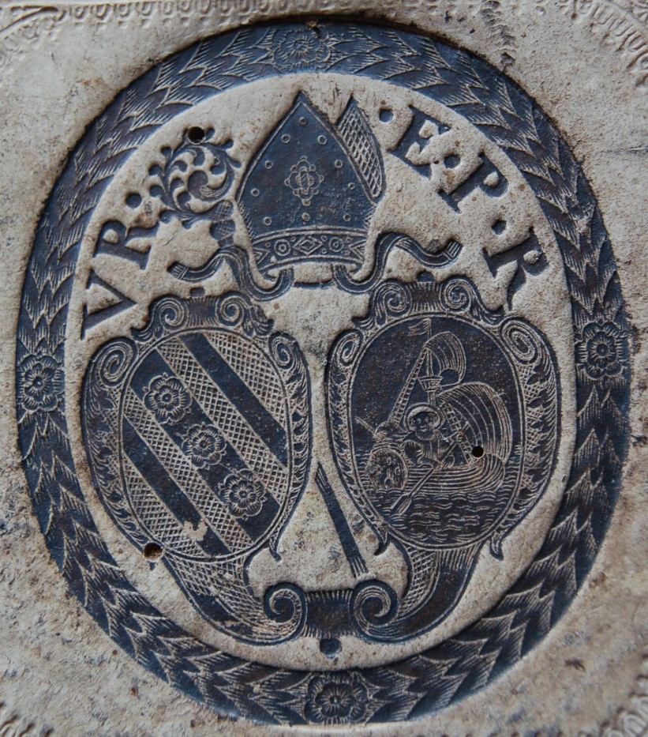
Supralibros Viktorina Reinholda
(1686-1690)

Slide 12
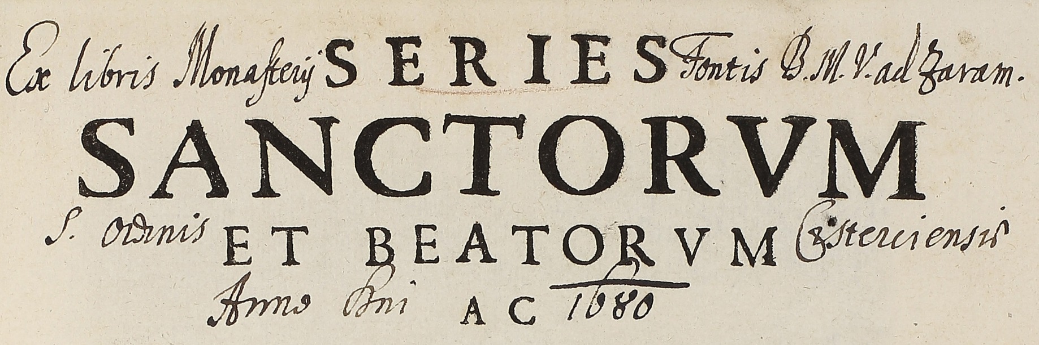
Ex libris Monasterij Fontis B.M.V. ad Zaram S. Ordinis Cisterciensis Anno D[omi]ni 1680

Slide 13

Exlibris:
Václav Vejmluva
I. typ

Slide 14
Církevní knihovny
      Barokizace knihoven – 18. stol.
      v rámci barokních úprav a přestaveb klášterů budovány knihovní sály
      Paprskový lokační systém
      na čelním (čestném) místě Bible, spisy církevních otců, teologie ...
      úpravy pokračují až do začátku 19. století

Slide 15
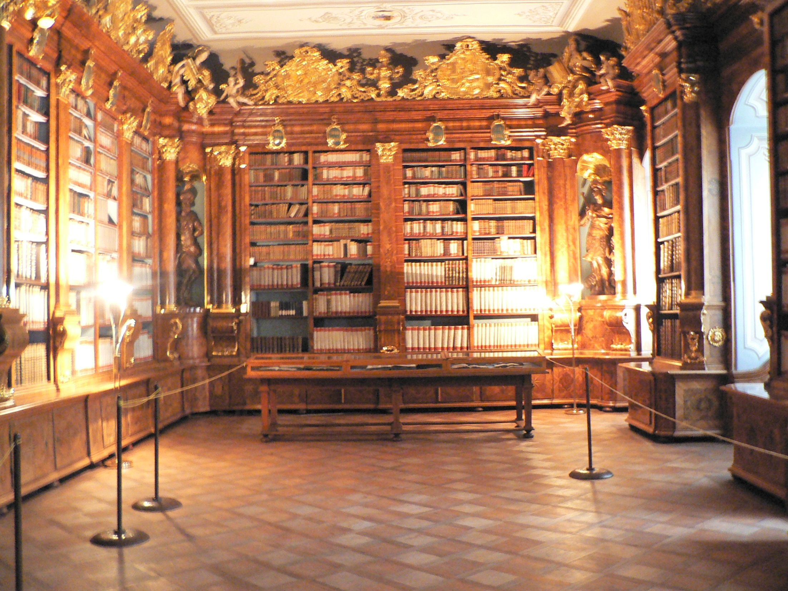
Augustiniáni Staré Brno

Slide 16
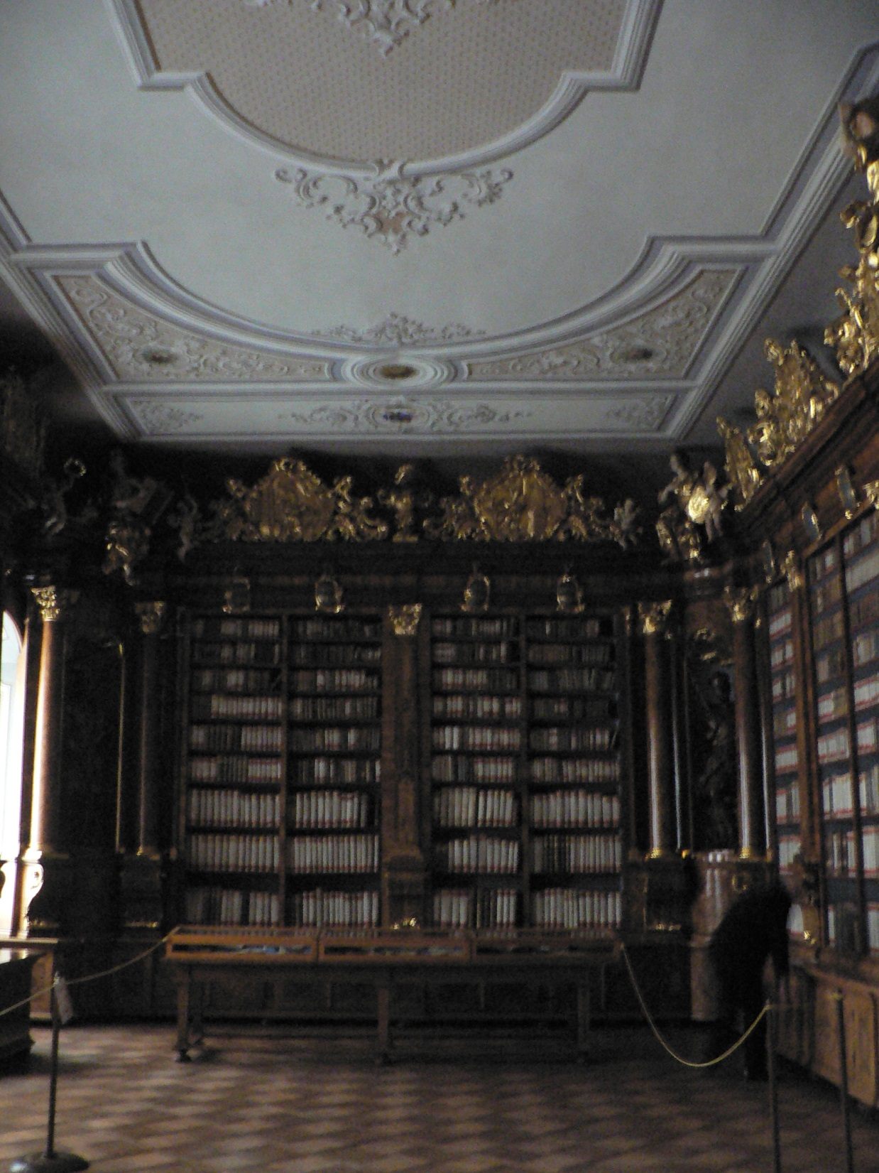

Slide 17
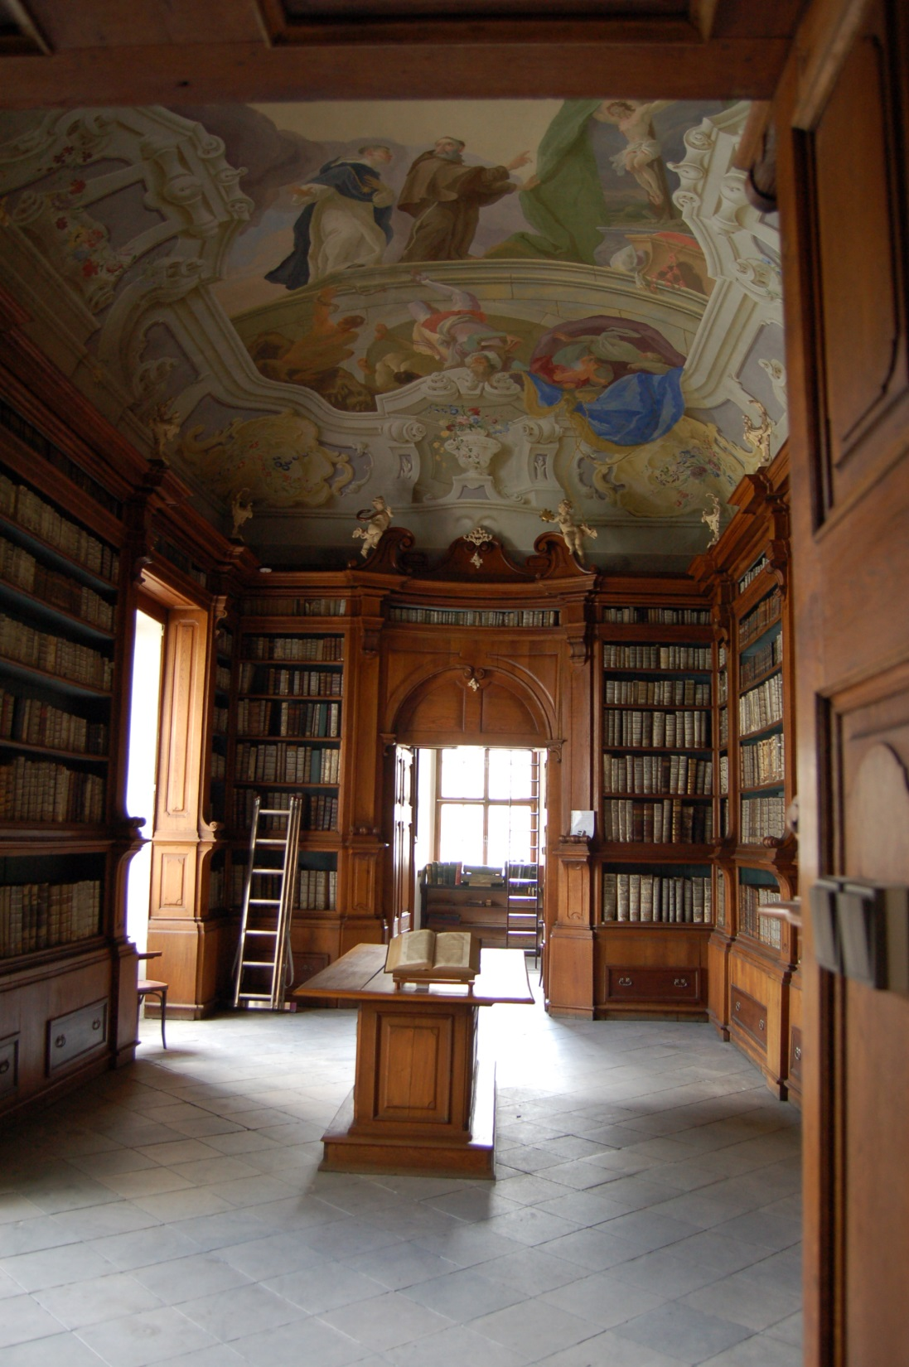

Slide 18
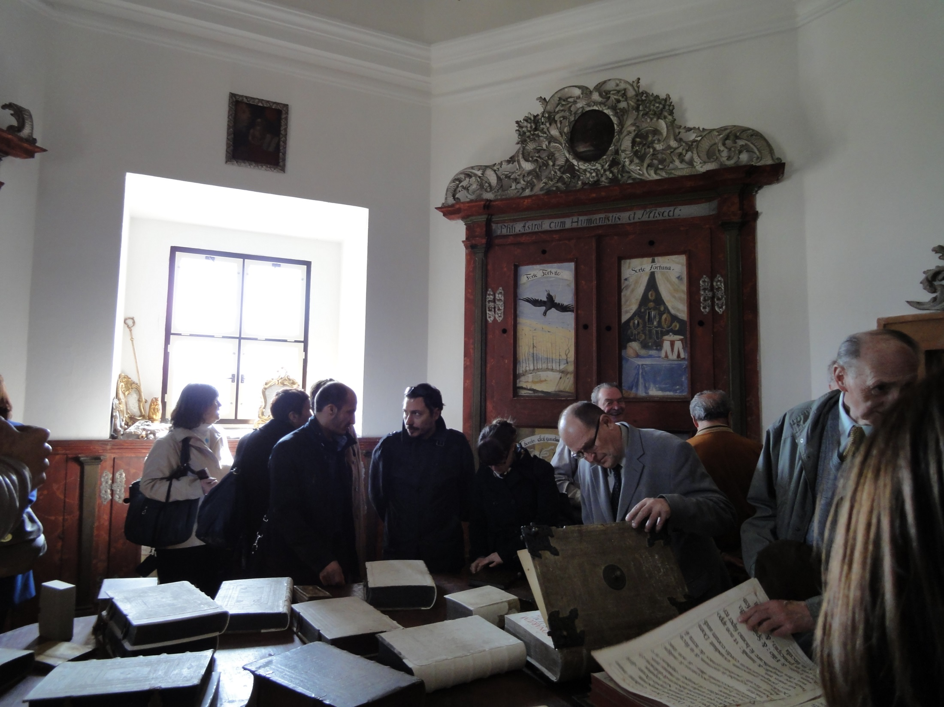
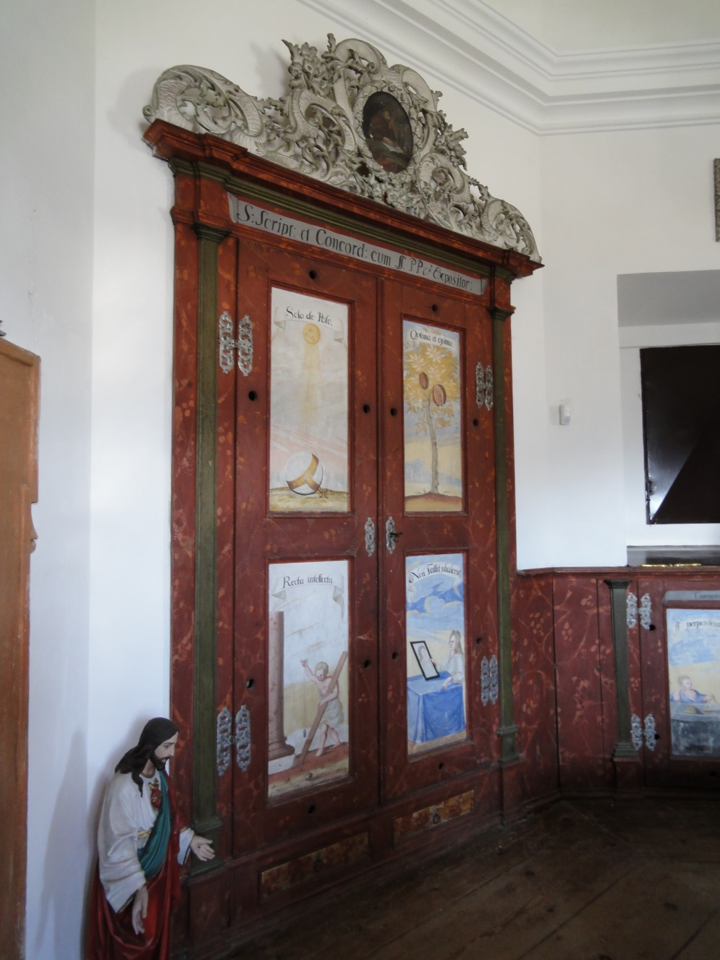

Slide 19
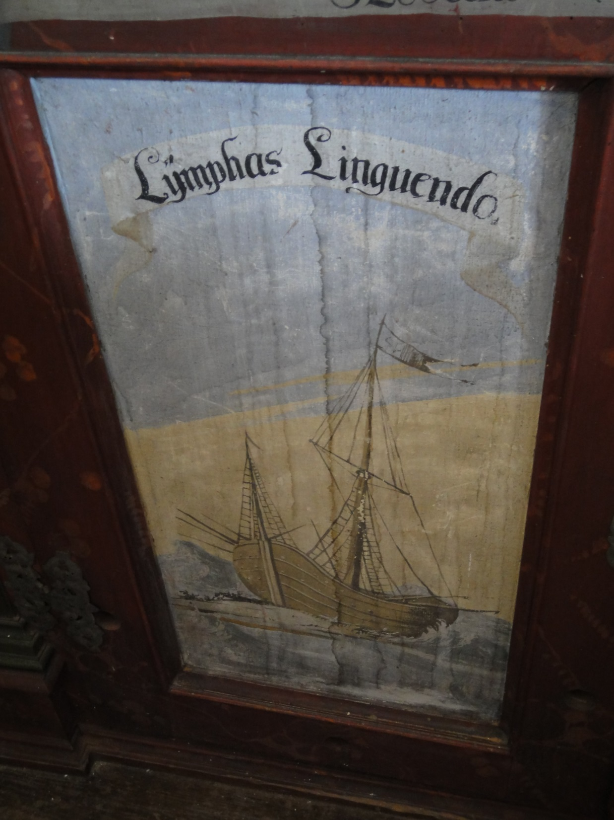

Slide 20
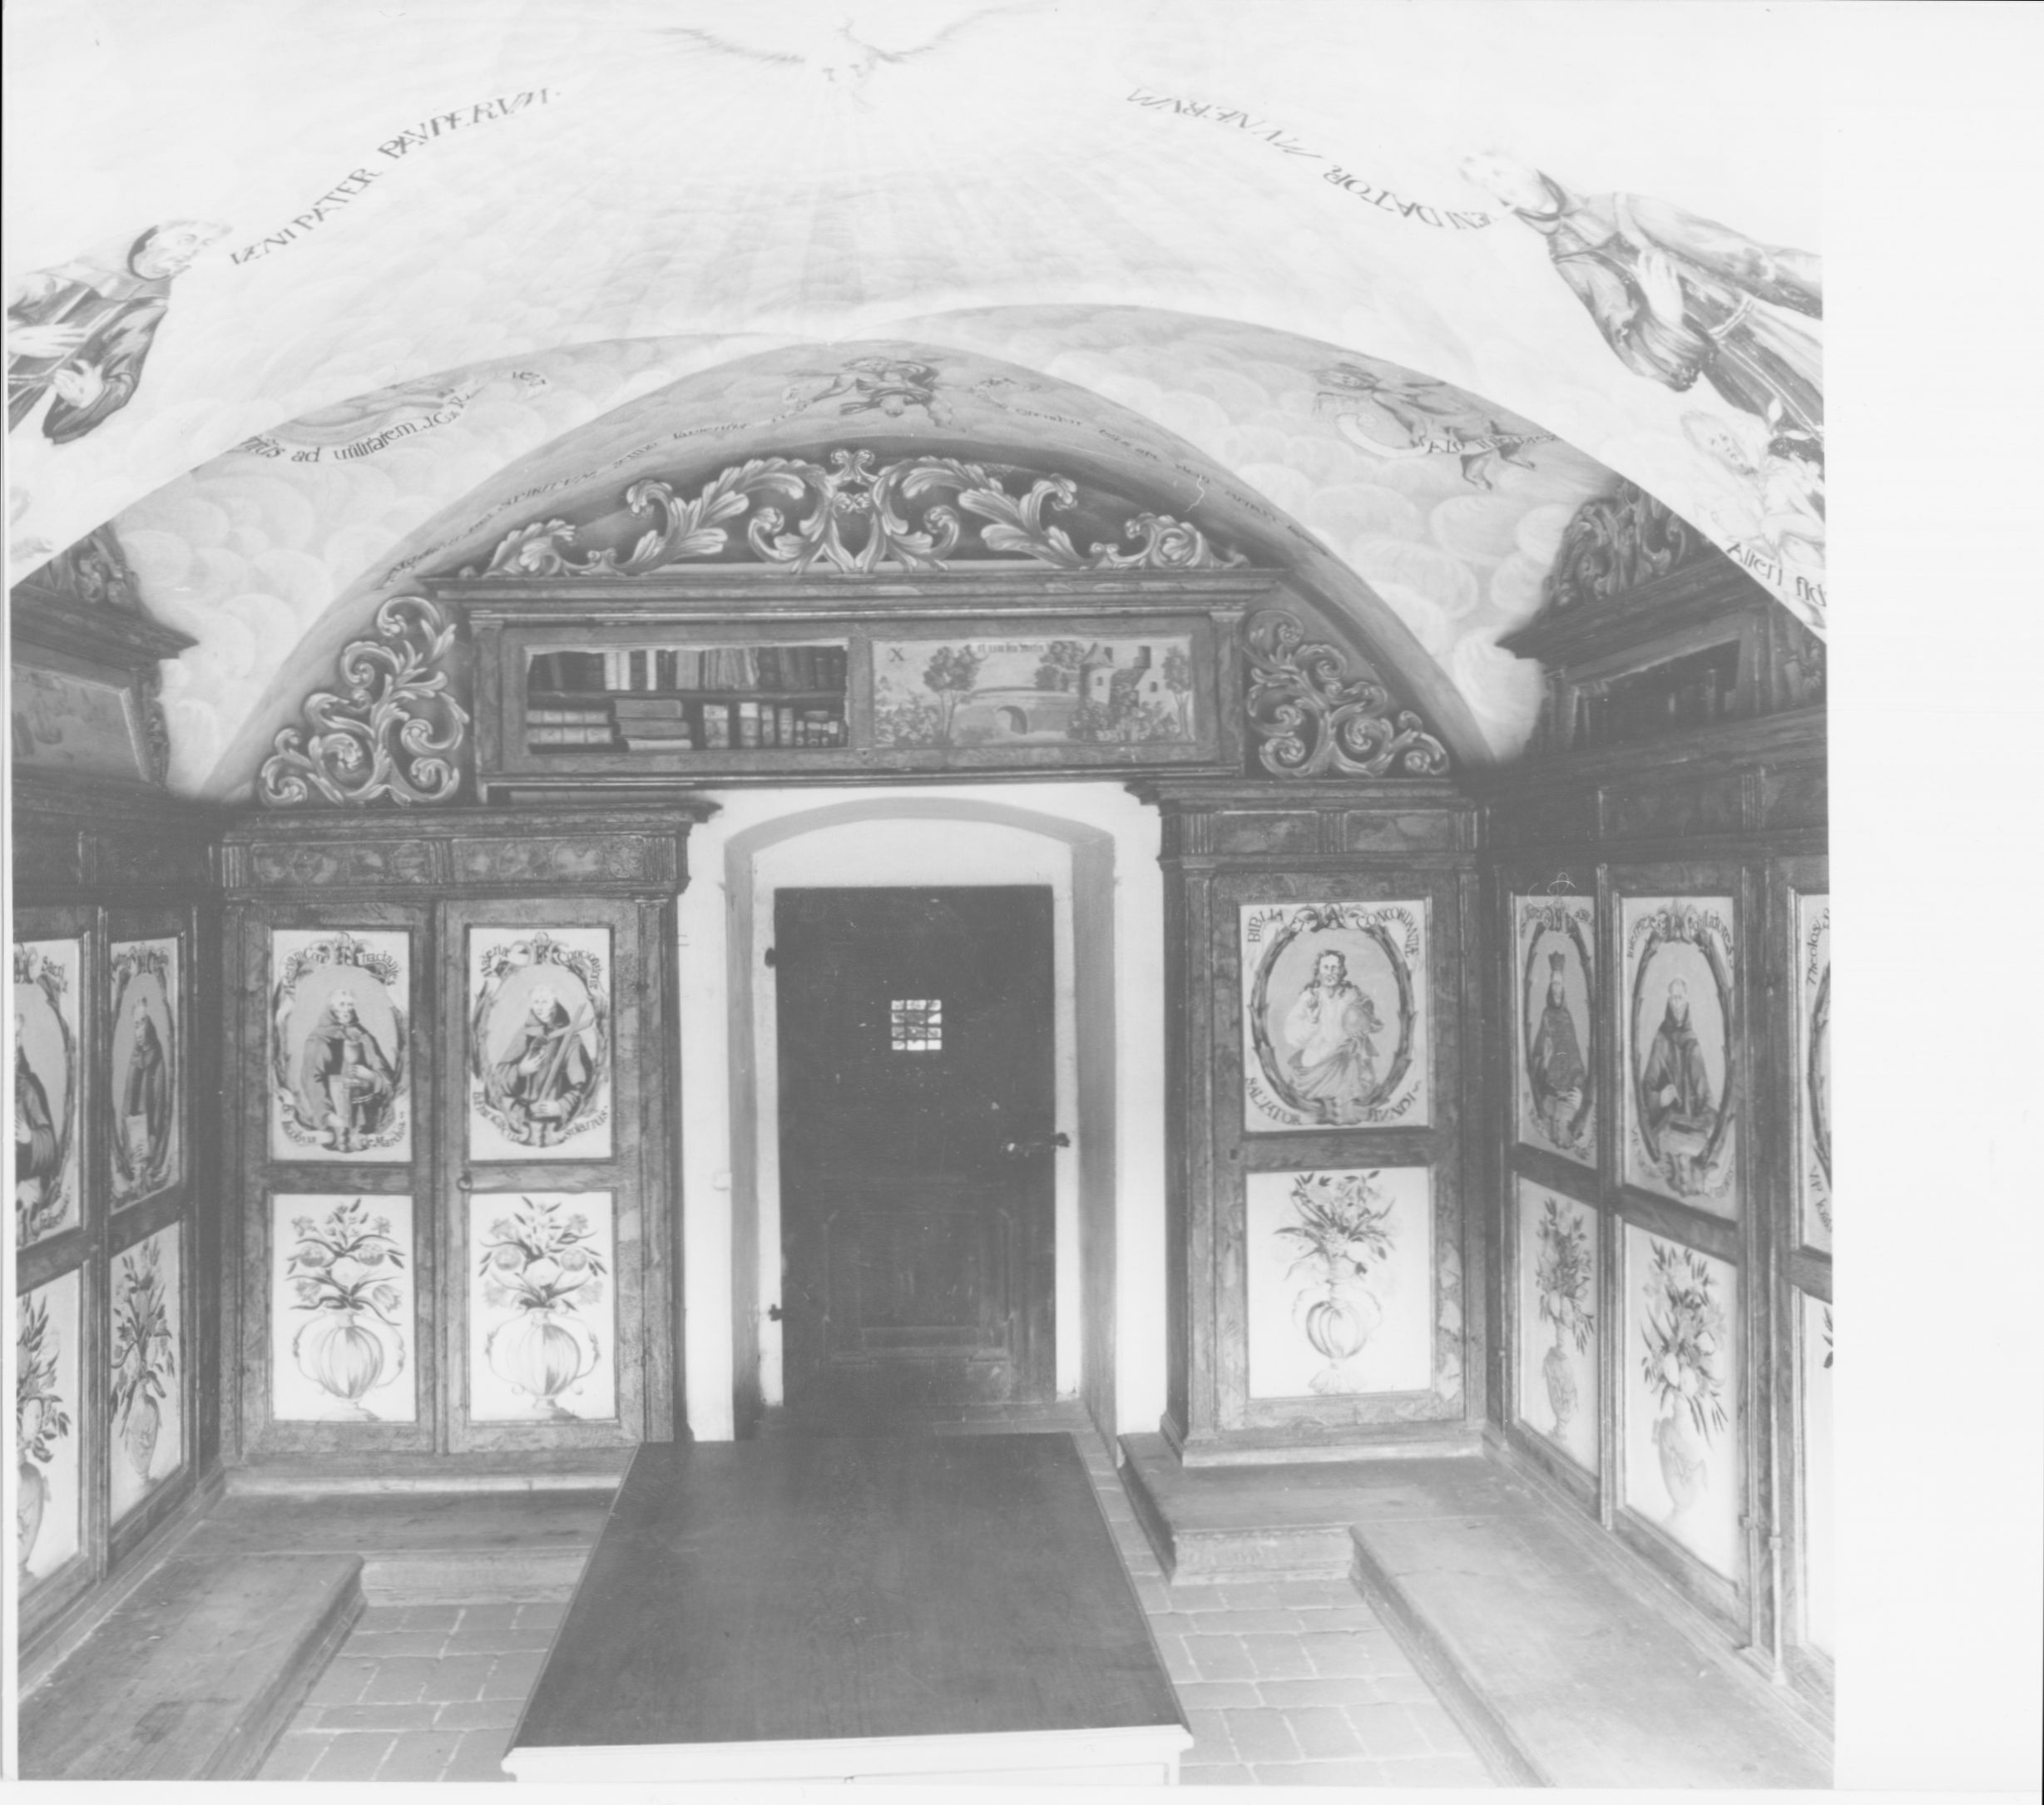

Slide 21
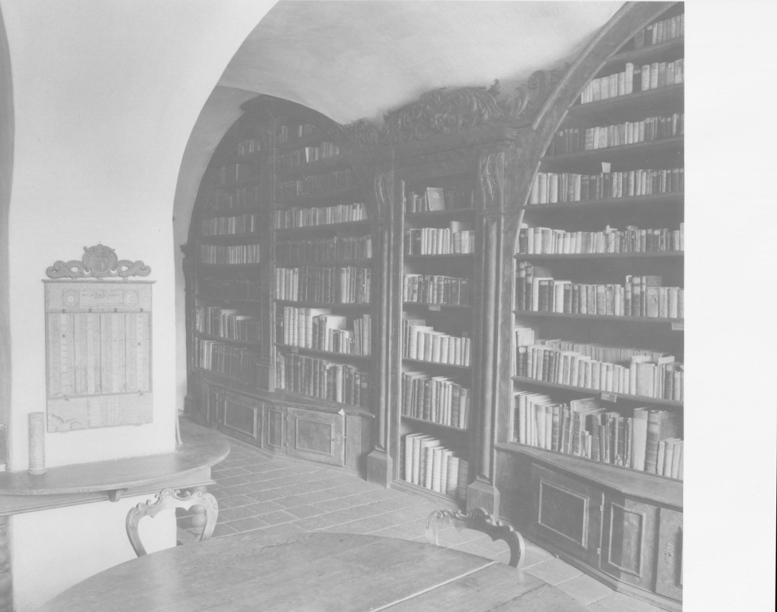

Slide 22
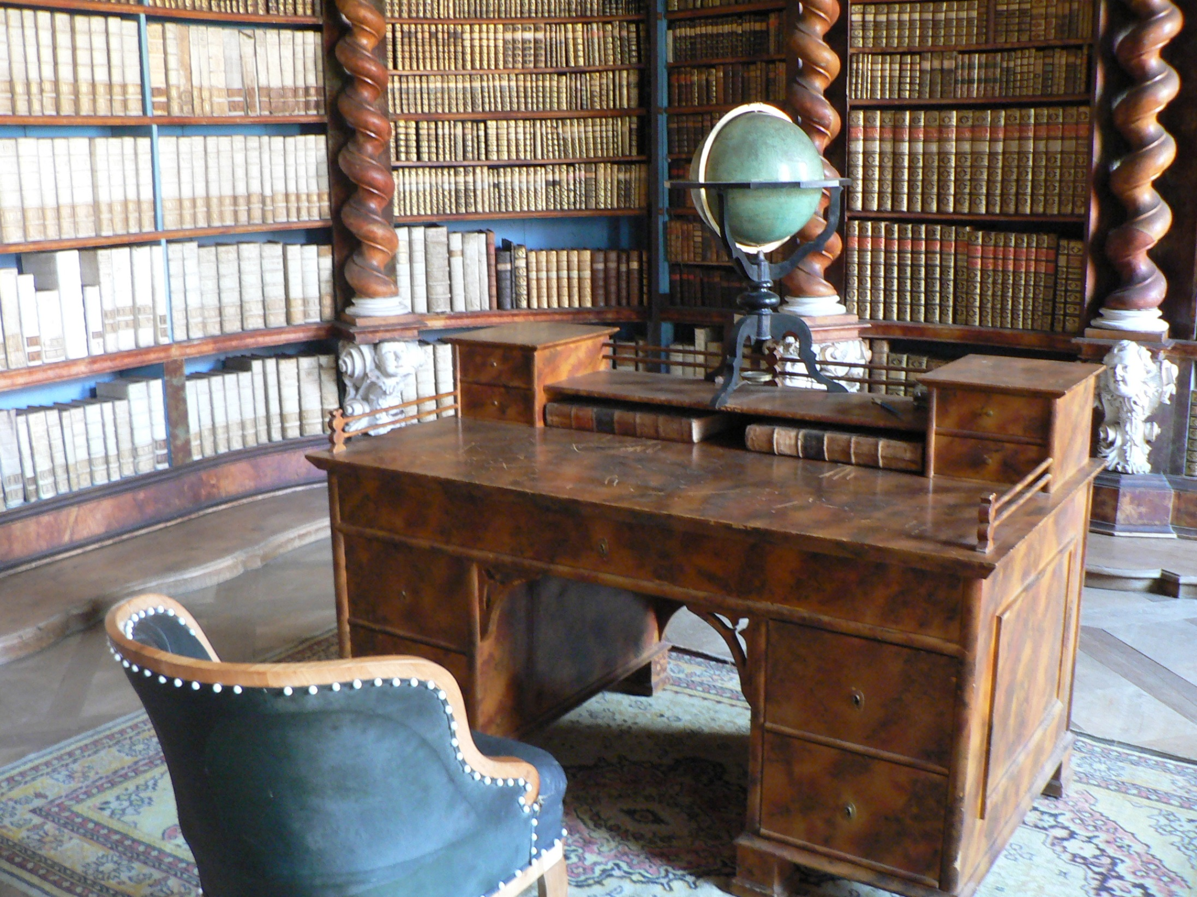

Slide 23
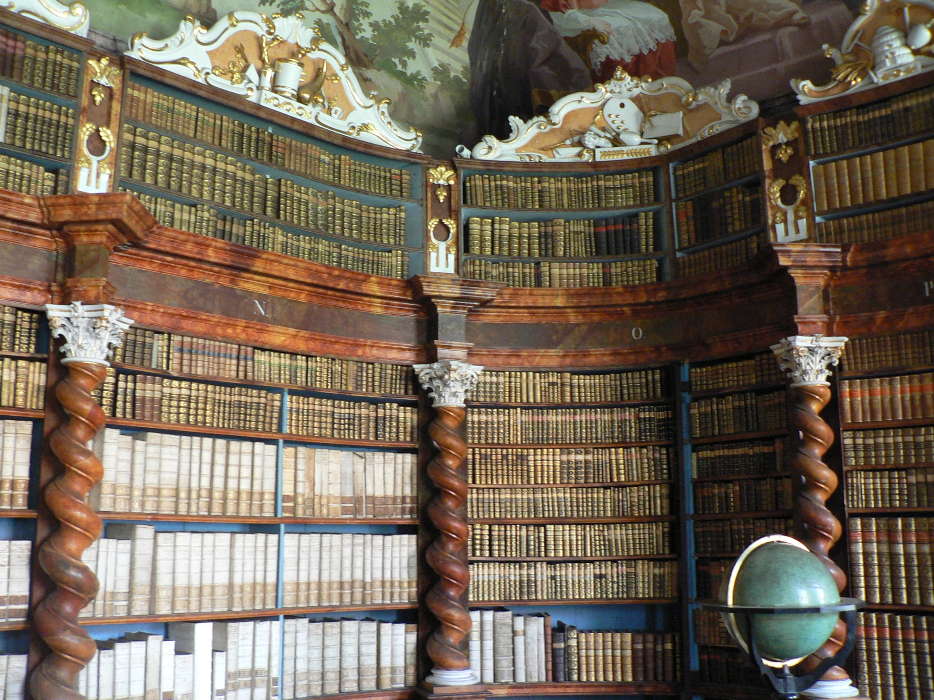

Slide 24
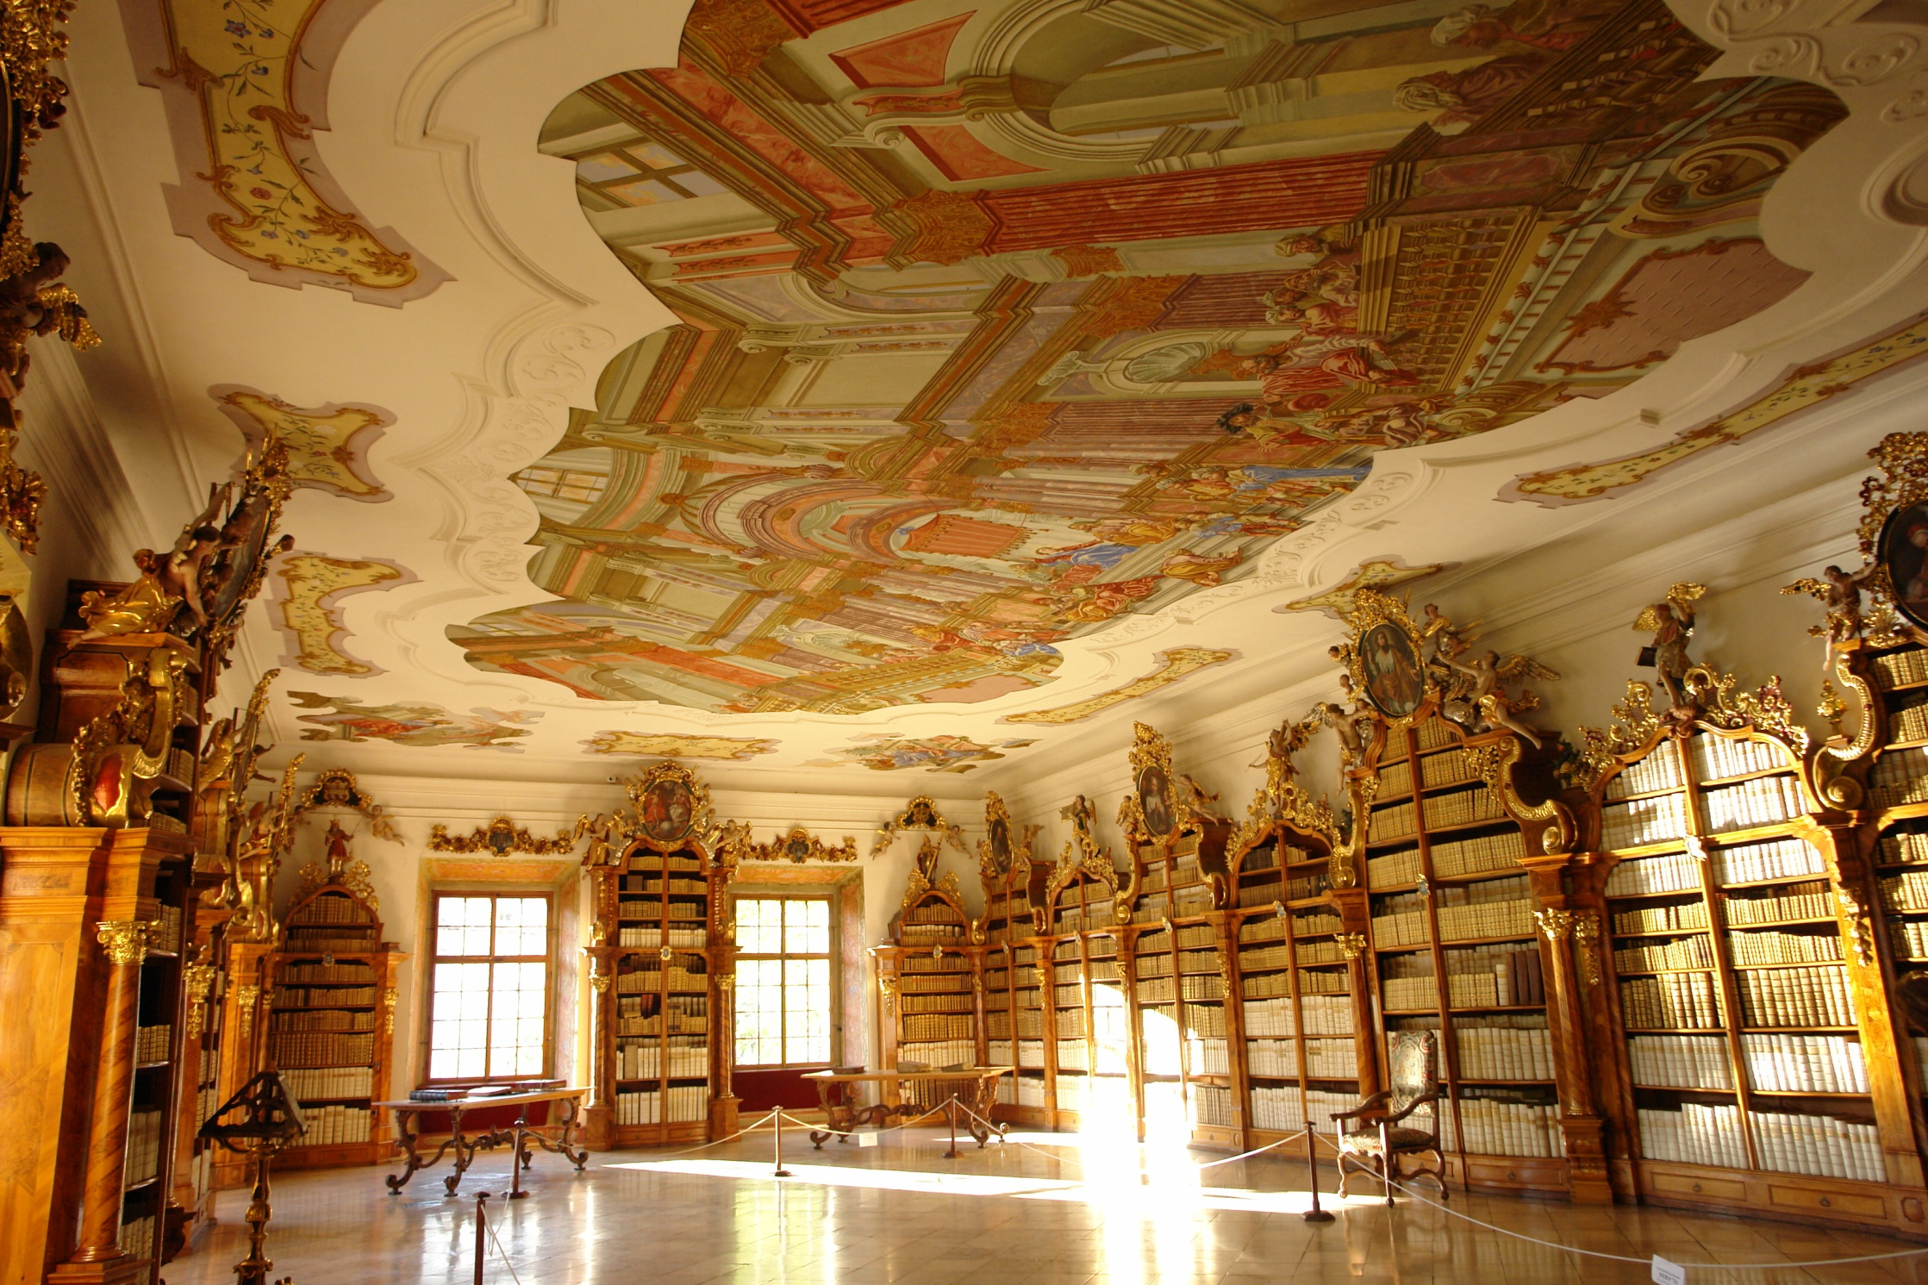

Slide 25
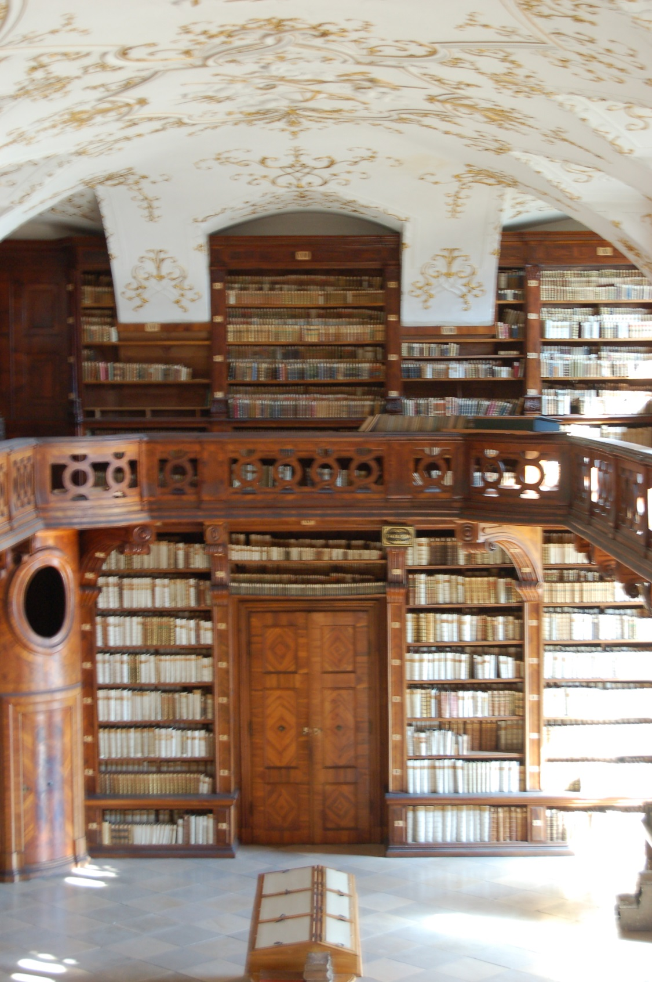

Slide 26
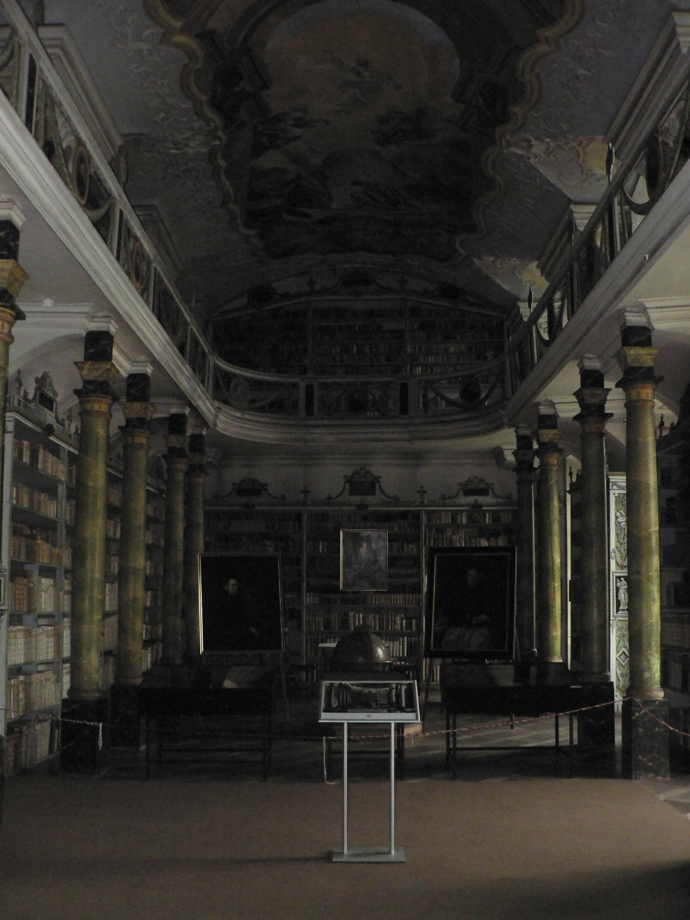

Slide 27
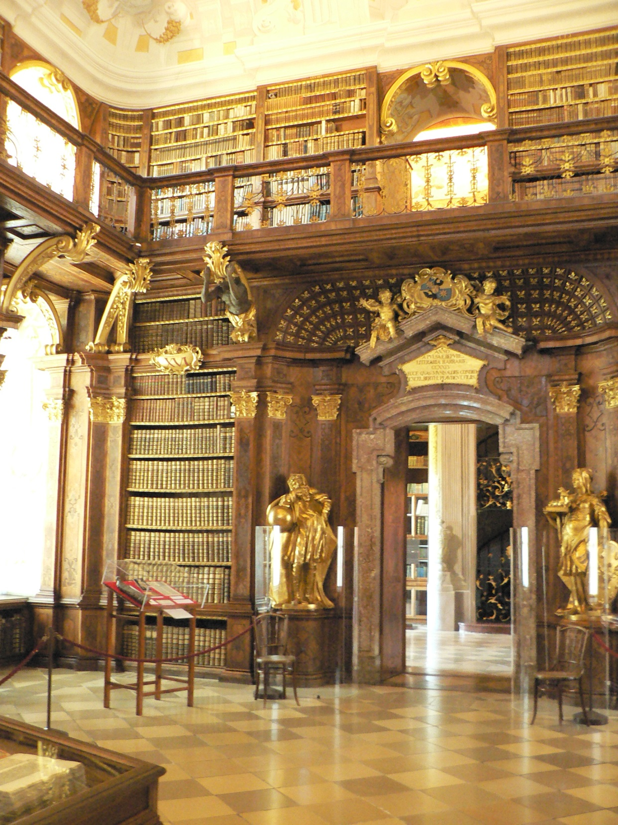

Slide 28
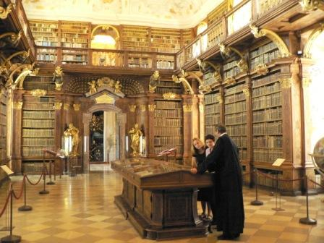
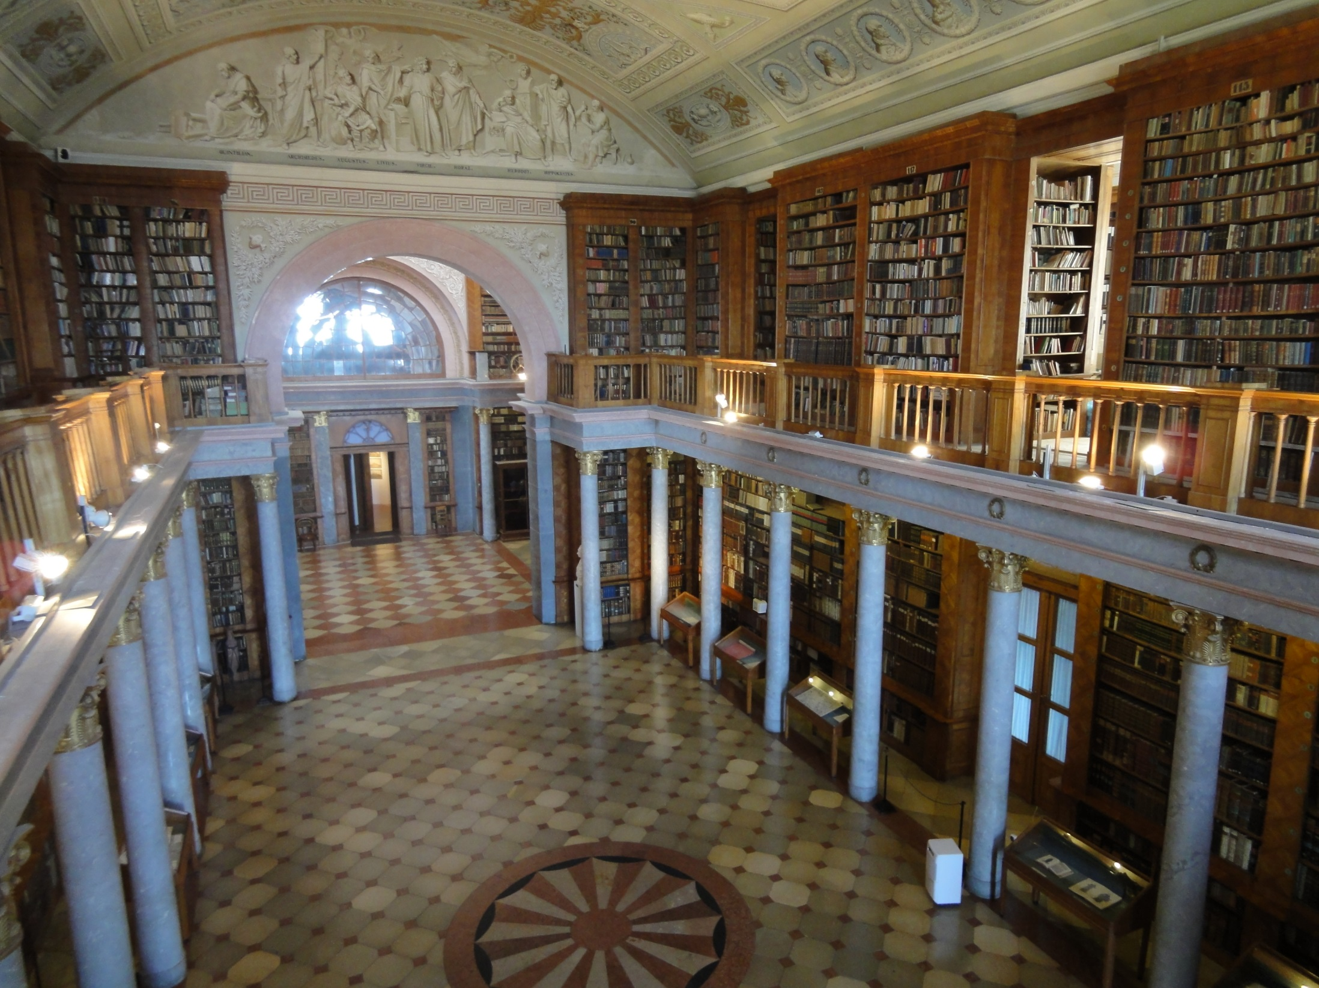

Slide 29
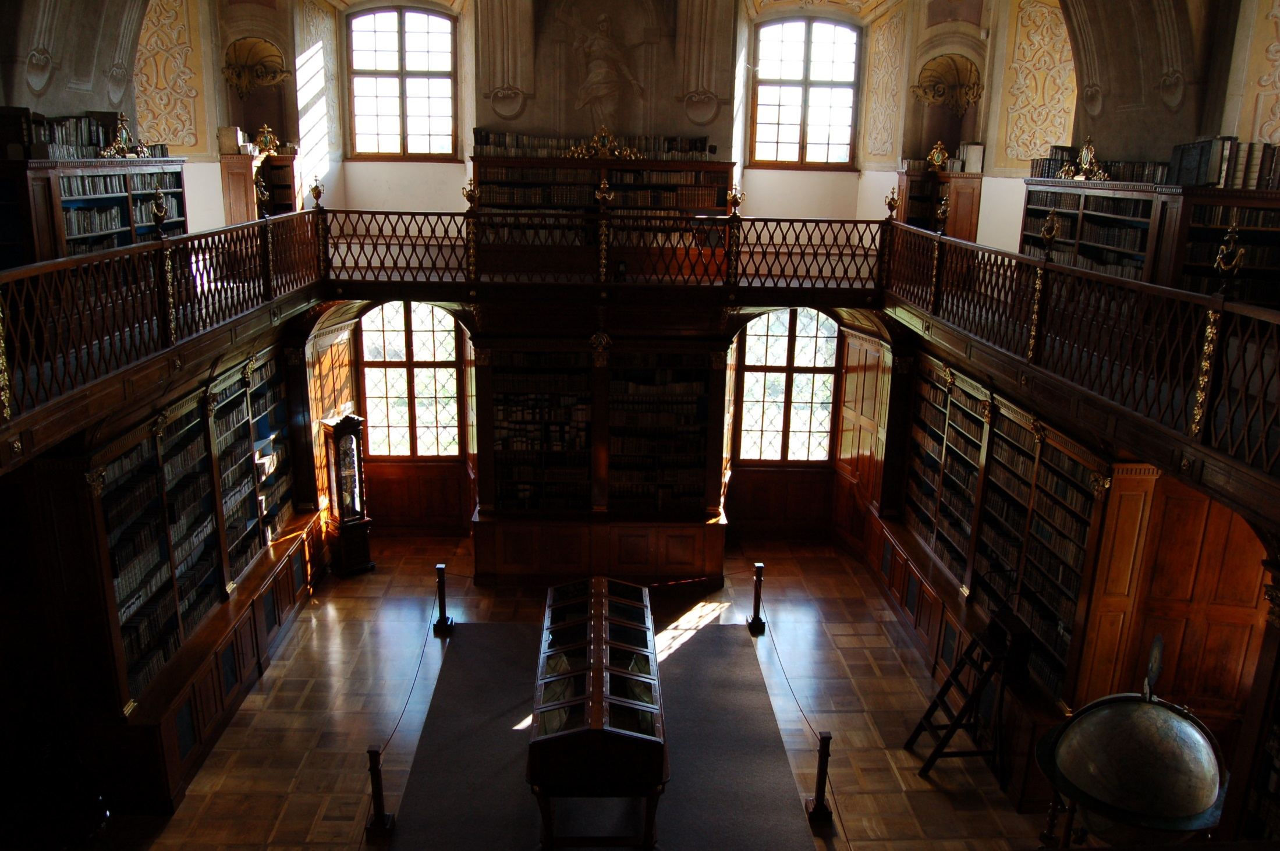

Slide 30
Církevní knihovny
      Vznik prelaturních knihoven
      reprezentační prostory opata/probošta
      stejná/různá literatura při srovnání s konventní knihovnou
      osobní opatské knihovny

Slide 31
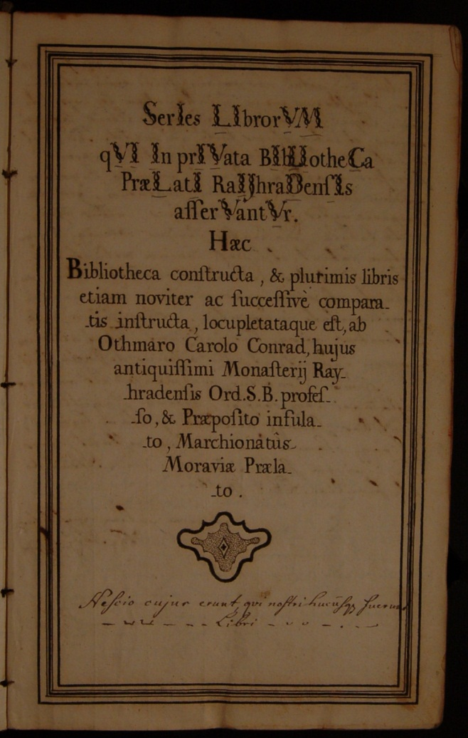
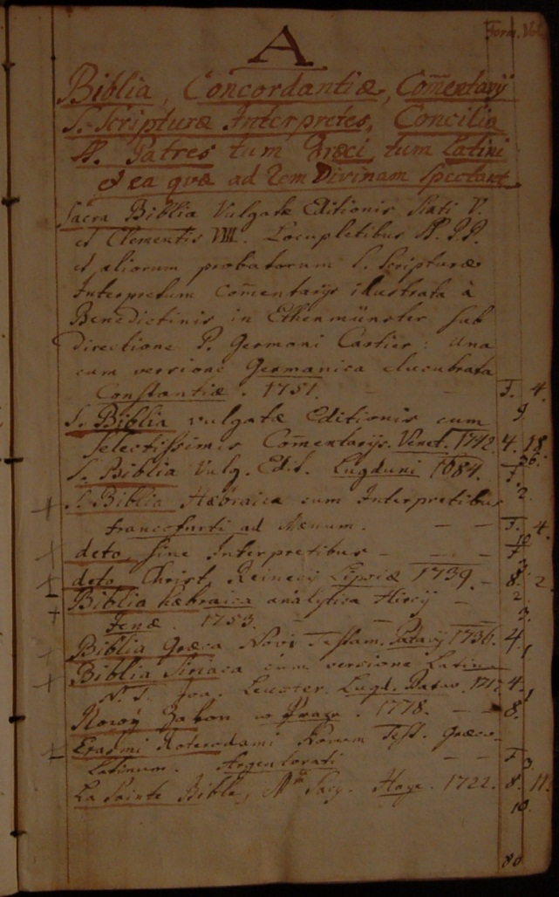
1. rajhradská prelaturní knihovna a její katalog
(1786)
200 titulů
Do Conradovy smrti přes 5000 svazků

Slide 32
Církevní knihovny
      2. rajhradská prelaturní knihovna – katalog z roku 1855:
      - běžný fond reprezentativní literatury, částečně pro soukromou potřebu opata
      Velehrad:
      prelaturní knihovna doložena v 80. letech 18. století – 3 595 položek, 3 sály (1. tříděn oborově, zbylé dva uspořádání dle přírůstků)

Slide 33
Církevní knihovny
      Rušení klášterů za Josefa II.
      tvorba knihovních seznamů:
        - seznamy guberniálních úředníků
        - seznamy A. Hankeho z Hankenštejna
        - seznamy stávajících klášterů (vlastní knihovní fond pro porovnání)

Slide 34
Cisterciačky na Starém Brně
      Klášter uzavřen do sebe – neexistuje potřeba pastorační literatury
      Knihovna v okamžiku zrušení jen 119 položek tištěných, jeden rukopisný opis zemského zřízení a 27 rukopisů pro potřebu v chóru
      Tištěná produkce z období 2. pol. 16. – 2. pol. 17. století
      Klášter začal tištěnou knihu získávat poměrně pozdě, posledních cca 100 let před zrušením není knihovna doplňována

Slide 35
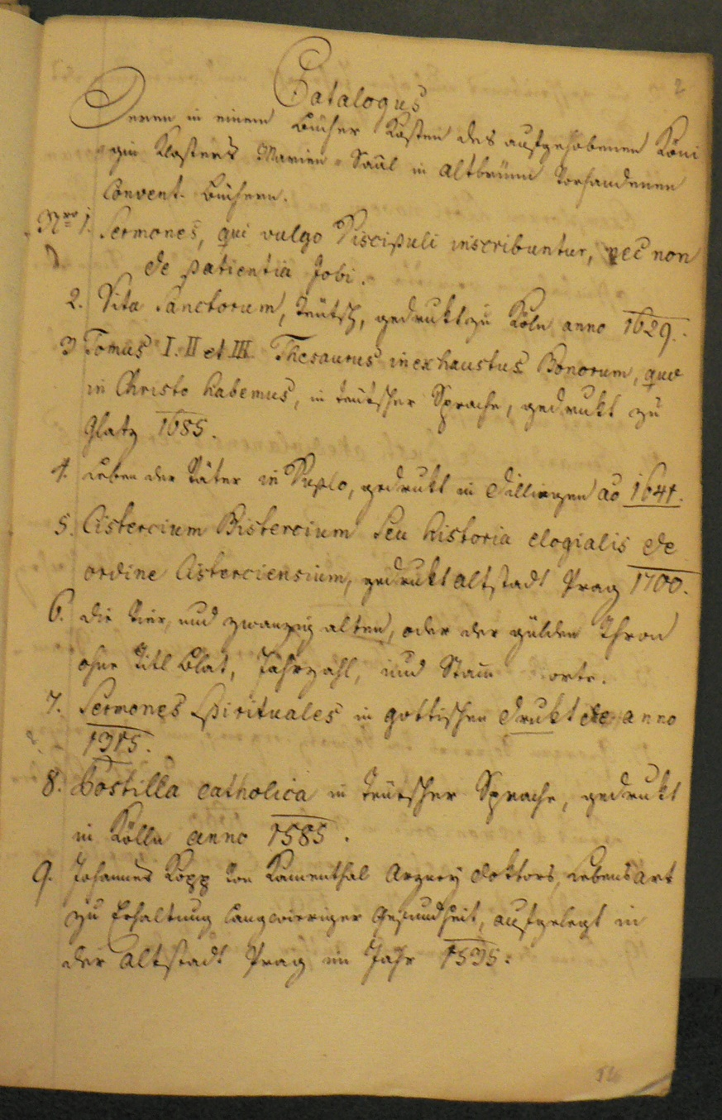

Slide 36
Cisterciačky na Starém Brně
      Rukopisná výbava darována zakladatelkou kláštera Alžbětou Rejčkou
      8-9 rukopisů výhradně pro liturgickou potřebu kláštera
      Soupis z okamžiku zrušení kláštera:
An Choral Büchern sind daselben Vorfündig.
Gradualien ……………………………………..7 St.
Antiphonalium ……………………………….2 -,,-
Psalterium ………………………………………1 -,,-
Lectionarium ………………………………….1 -,,-
Geschriebene Hymnalien ……………….2 -,,-
Geschriebene Gradualien ……………….2 -,,-
Kleinere Geschriebene gradual Procesionalien, und Antiphonalien 12 Stück

Slide 37
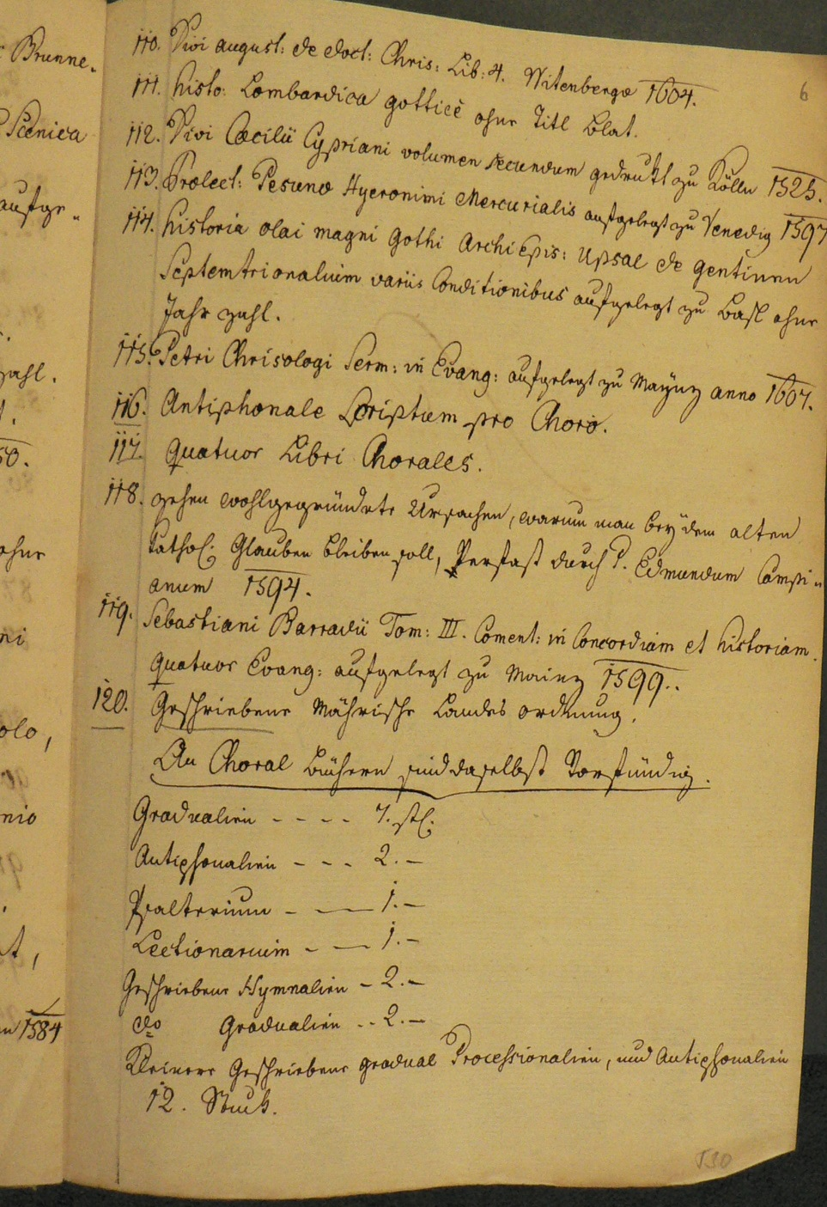

Slide 38
Cisterciačky na Starém Brně
      Větší množství knih na celách jednotlivých řeholnic
      12-50 kusů – označení „verschiedenen großen und kleinen Bücherů“
      Knihy nalezeny na celách téměř každé sestry
      Liturgické a modlitební knihy

Slide 39
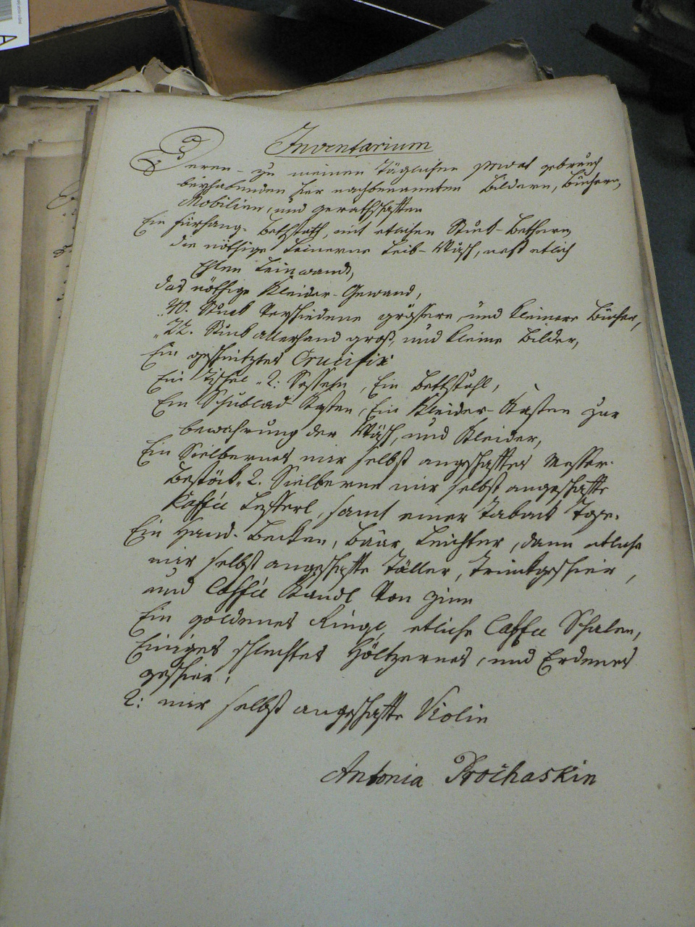

Slide 40
Církevní knihovny
      Rajhrad:
      19. století
      - Nové uspořádání knih
      - Tvorba repertářů a lístkových katalogů
      - Pravidelná roční dotace na nákup knih

Slide 41
Benedikt Richter
katalogizace 20 000 svazků
přes 12 000 lístků
srpen 1818-březen 1819
Regálový systém knihovny:
A-Biblistika
B-Patristika
C-F, H-Teologie
G-I-Historie, zeměpis
K-Kanonické právo
L-Církevní historie
M-Filozofie
O-Antropologie, pedagogika
N-Matematika
P-Fyzika
R-Lékařství
V-Filologie

Slide 42
Viktor Schlossar
knihovníkem 1820
opatem 1832
roční dotace 1 000 zlatých na nákup knih
Od roku 1832 knihovníkem Antonín Rücker
1855 nový katalog prelaturní knihovny

Slide 43
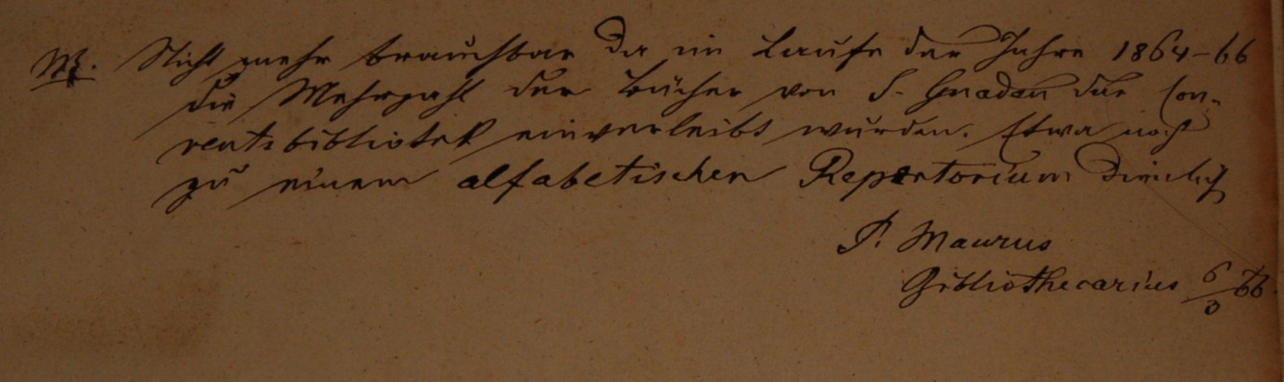
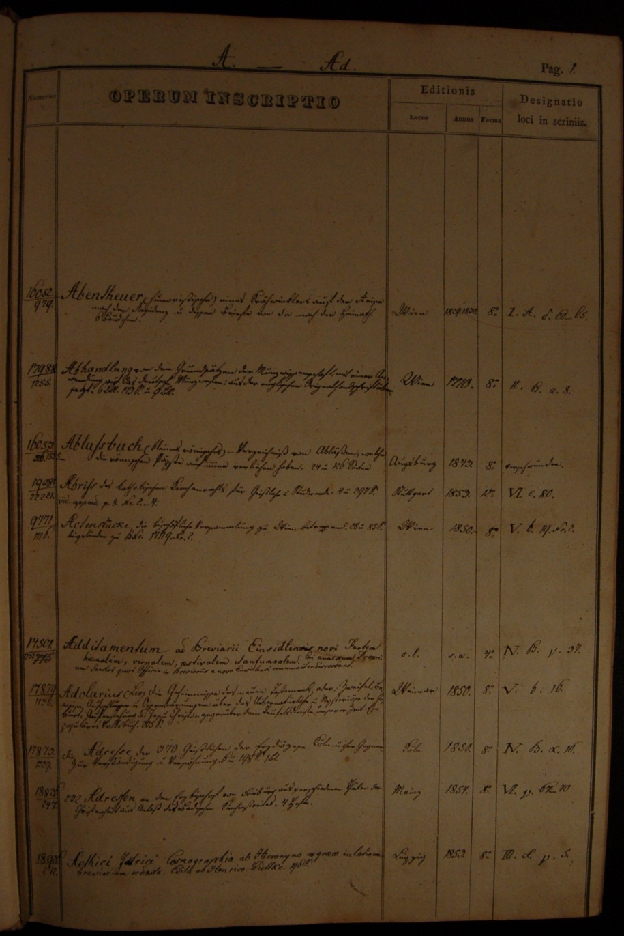
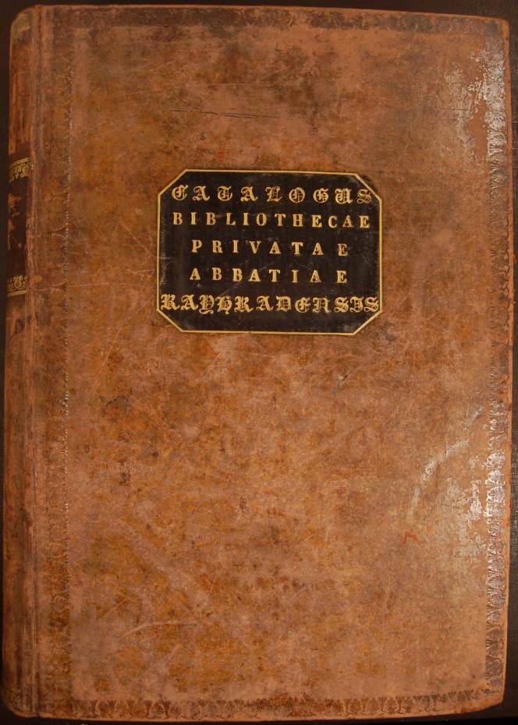

Slide 44
Církevní knihovny
      20. století
      Ustává nákup knih
      Objevují prodeje multiplikátů/duplikátů, unikátů
      Do knihoven se dostávají již jen osobní knihovny členů řádu – není zpracováván přírůstek
      1950 zrušení klášterů

